Slide 1
Назначение материальной поддержки
обучающимся

Slide 2
Назначение материальной поддержки обучающимся
Повестка семинара:
Назначение материальной поддержки студентам и аспирантам по институтам в ЕИСУ «University» . Лыткина С.В., Пономарёва Д.А.
Согласование распоряжений о назначении выплат в 1С. Васильева В.К.
3. Разное.

Slide 3
Назначение материальной поддержки обучающимся
Создать распределение выплат. Настроить форму обучения, основу освоения, состояния студентов.
Назначить материальную поддержку на вкладке «Выплаты по студентам», указав сумму и период.
Создать распоряжение.
Распечатать и проверить сумму и периоды.
Провести распоряжение.

Slide 4
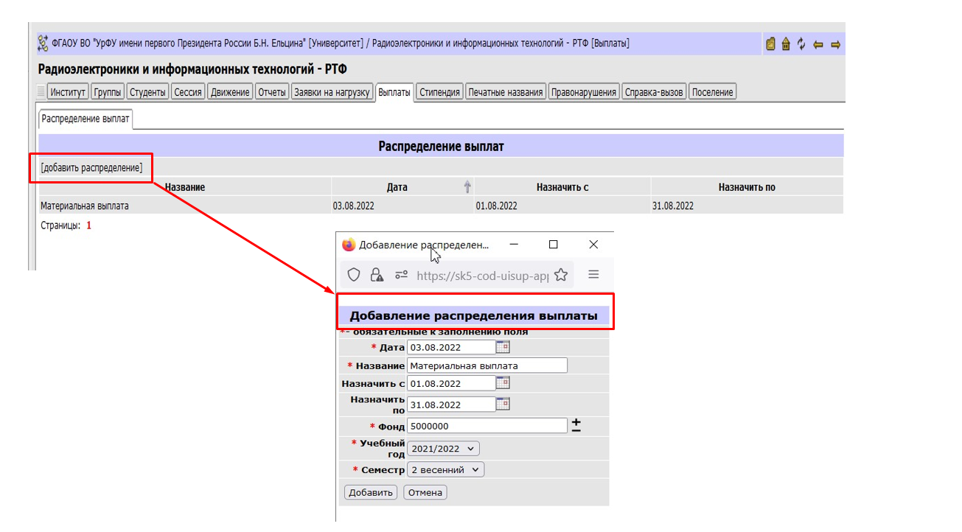
Назначение материальной поддержки обучающимся

Slide 5
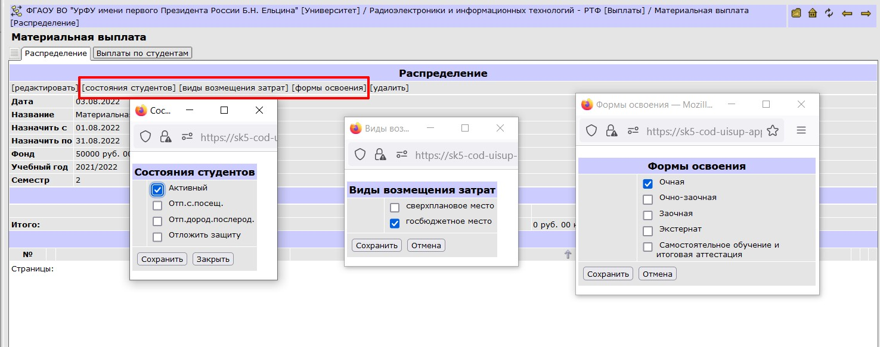
Назначение материальной поддержки обучающимся

Slide 6
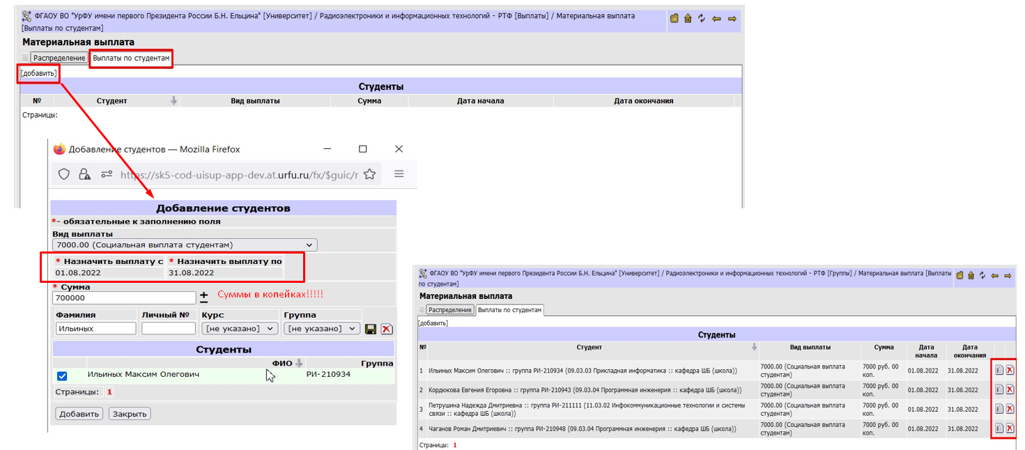
Назначение материальной поддержки обучающимся

Slide 7
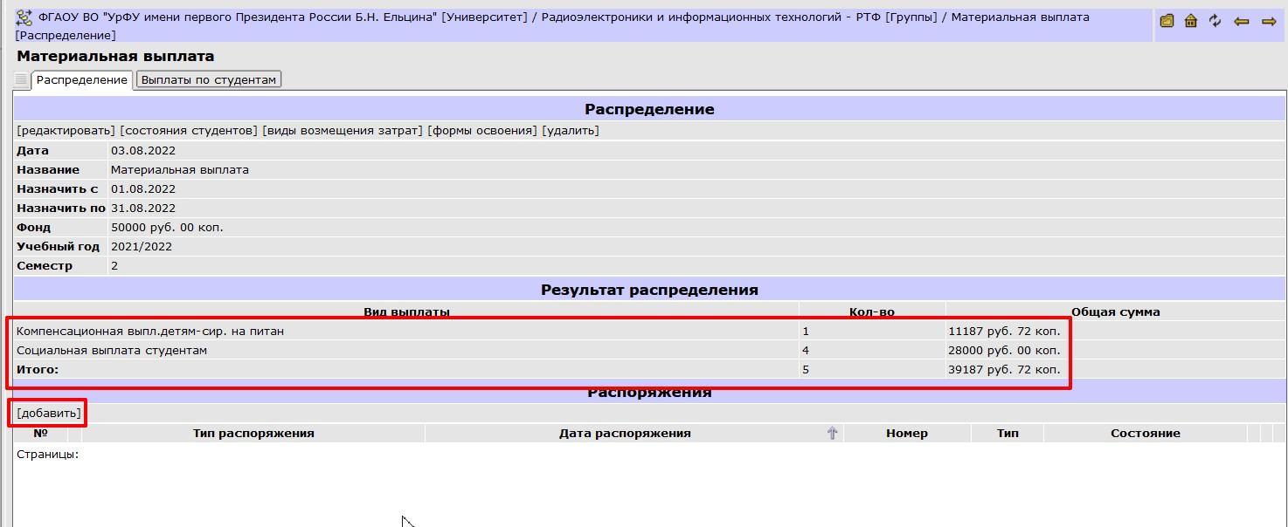
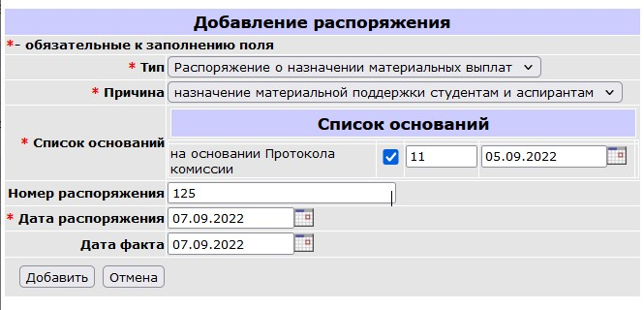
Назначение материальной поддержки обучающимся

Slide 8
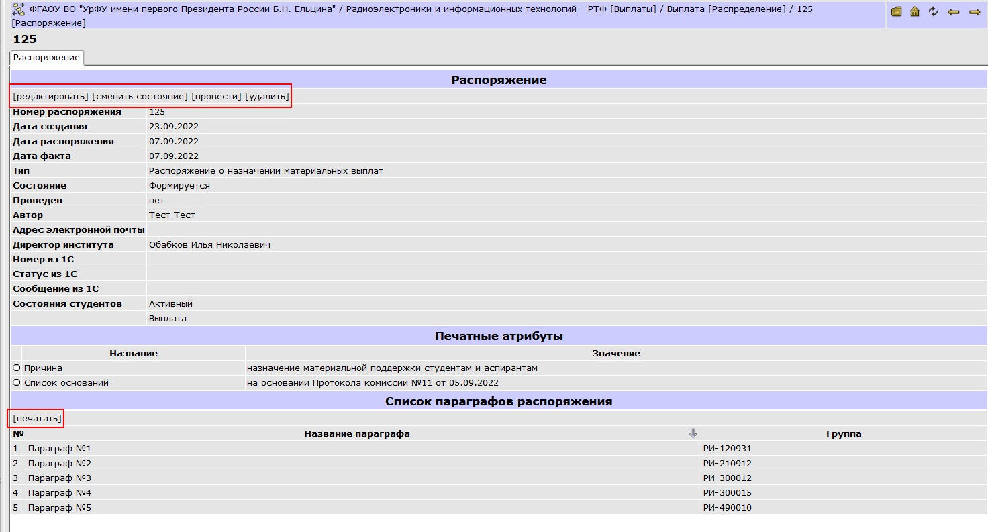
Назначение материальной поддержки обучающимся

Slide 9
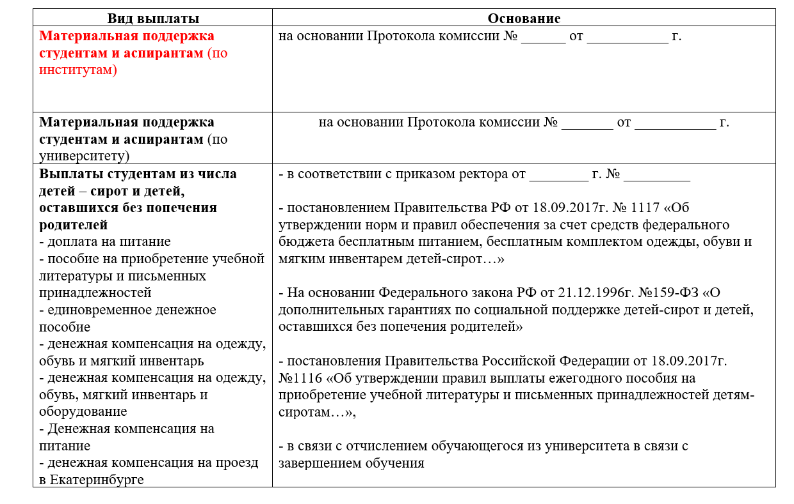
Список оснований распоряжений по выплатам стипендий

Slide 10
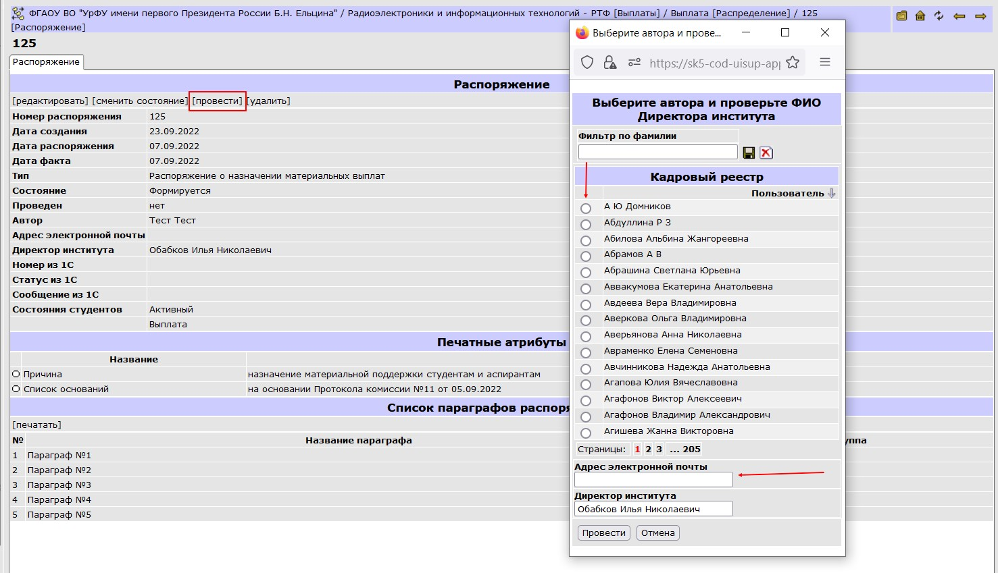
Назначение материальной поддержки обучающимся

Slide 11
автоматизированная обработка распоряжений о назначении выплат обучающимся
В системе «ЕИСУ University» организованы процессы:
- создание распоряжения;
- проведение распоряжения;
- получение из «1С» итоговых реквизитов распоряжения (регистрационный номер и дата утверждения);
- получение из «1С» ссылки на итоговый файл для печати бумажной формы документа;
В системе «1С» организованы процессы:
- автоматическая регистрация документа «Распоряжение» после выгрузки документа в «1С»;
- проверка проекта распоряжения сотрудником стипендиального отдела;
- согласование документа «Распоряжение» согласующими согласно маршруту согласования;
- отправка уведомления инициатору на корпоративную почту об отказе согласования на любом этапе.
- утверждение (подписание) документа «Распоряжение»;
- отправка в «ЕИСУ University» итоговых реквизитов документа «Распоряжение» (регистрационный номер и дата утверждения);
- отправка в «ЕИСУ University» ссылки на итоговый файл для печати бумажной формы документа;
- назначение выплат студентам.

Slide 12
Изменения в назначении выплат обучающимся
Если стипендиальный отдел в проведенном распоряжении выплат обнаружил неточности и отправил на доработку, необходимо:
Данное распоряжение в UNI откатить и удалить (для этого из 1С должен прийти статус «Отклонено»);
Внести изменения в распределение стипендии;
Создать новое распоряжение и провести его.

Slide 13
Спасибо за внимание! Отдел технической поддержки пользователей, тел. 227-20-70, e-mail: support@urfu.ru Онлайн-запрос в техподдержку
Дирекция информационных технологий
https://dit.urfu.ru/ru/

